Slide 1
Les risques en France métropolitaine - Approche géographique L’exemple des inondations
Magali Reghezza (magali.reghezza@ens.fr)

Slide 2
Retour aux sources

Slide 3
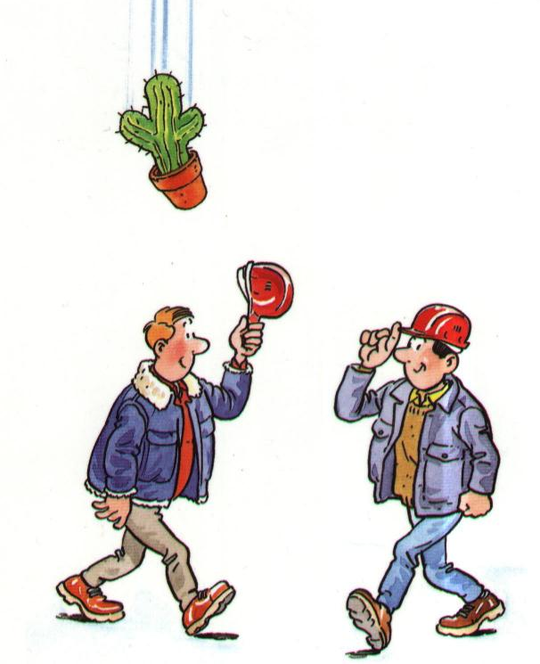
Risque = aléa + vulnérabilité
Risque = situation d’endommagement potentiel
résultant de l’exposition
d’un enjeu vulnérable
à une source de danger (aléa)

Slide 4
Risque vs aléa
Aléa : source de danger
L'aléa est neutre :
il n'est ni bon ni mauvais.
selon la façon dont une société fait face à l'aléa, selon son adaptation à celui-ci, il peut devenir une ressource.

Slide 5
Nature des risques, nature des aléas
Aléa naturel
Aléa anthropique
Terrorisme
Aléa géophysique
Aléa biologique
Aléa technologique
pandémie
Risque industriel
Hydrologique
Inondations
Pollutions
Industriel
Climatique
Climatique
Sécheresses, tempêtes, cyclones
Tellurique
Tellurique
Séismes, volcanisme, mouvements de terrain

Slide 6
Vulnérabilité
Vulnus, eris, f : la blessure
Vulnérabilité désigne la la propension d’une société donnée à subir des dommages en cas de manifestation d’un phénomène naturel ou anthropique.
Syn. : fragilité, sensibilité
Mot qui recouvre en réalité différentes approches, définitions, méthodes : le sens varie en fonction des disciplines et des acteurs.
À chaque sens correspondent une méthode d’évaluation et des mesures de gestion

Slide 7
Deux approches de la vulnérabilité
sciences physiques et de l’ingénierie définissent le risque défini comme la mesure du potentiel de dommage causé par un aléa.
La vulnérabilité désigne alors, conformément à son étymologie, les dommages potentiels.
Elle mesure l’impact des aléas à partir de la sensibilité, de la susceptibilité ou de la fragilité des enjeux, c’est-à-dire in fine, de la capacité d’endommagement des éléments exposés.
sciences humaines et sociales s’intéressent non pas aux impacts de l’aléa mais aux réponses des sociétés face à l’existence d’une menace et de la crise potentielle qui en découle.
Cette approche insiste sur les facteurs qui expliquent le potentiel d’endommagement, les « facteurs de vulnérabilité ».
La vulnérabilité est ici définie comme l’incapacité d’une société et/ou d’un territoire à faire face à la menace et à la réalisation de cette dernière.

Slide 8
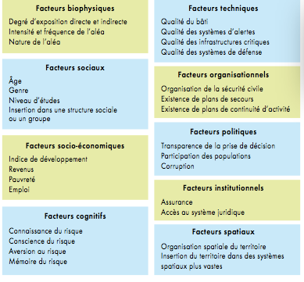
Facteurs de vulnérabilité

Slide 9
La prévention des catastrophes
Actions sur l’aléa
Prévention des risques
Actions sur l’exposition
Fonctionne
Disparition de la menace
Echoue
Actions sur la vulnérabilité
Minimiser la menace
Prévention de la crise
Incident
Apparition d’une menace
ALÉA :
Prévision
Alerte
Mitigation
EXPOSITION :
Mesures structurelles de protection
Plans de zonage, PPRN, etc.
VULNÉRABILITÉ :
Réduction vulnérabilité physique
Réduction vulnérabilité sociale par l’information préventive
Plans de secours
Maîtrise de la crise
Préparation à la crise
Dispositifs ORSEC
Gestion des risques
Exercices de préparation
Gestion de crise
Échec de la gestion
Persistance
de la menace
Crise
Source : F. Bénitez
Catastrophe

Slide 10
Action sur l’aléa : atténuation
Mesures « structurelles »
Aménagement du territoire avec action sur les milieux

Slide 11
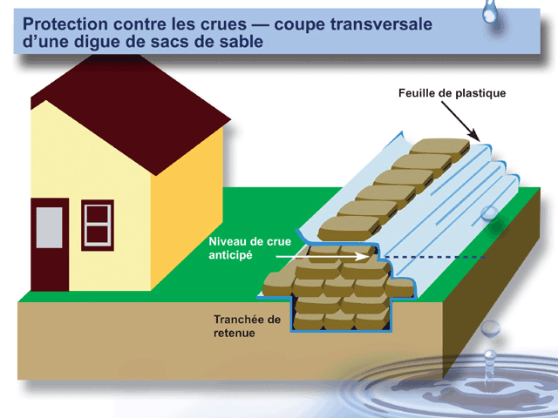
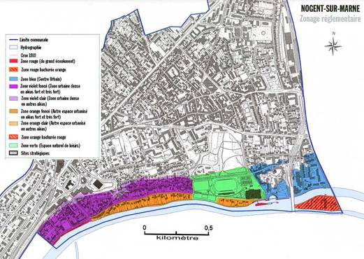
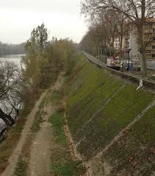
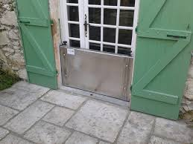
Agir sur l’exposition

Slide 12
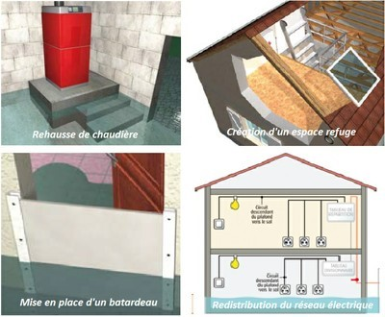
La réduction de la vulnérabilité biophysique

Slide 13
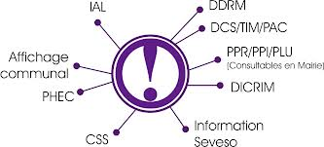
Réduire la vulnérabilité sociale

Slide 14
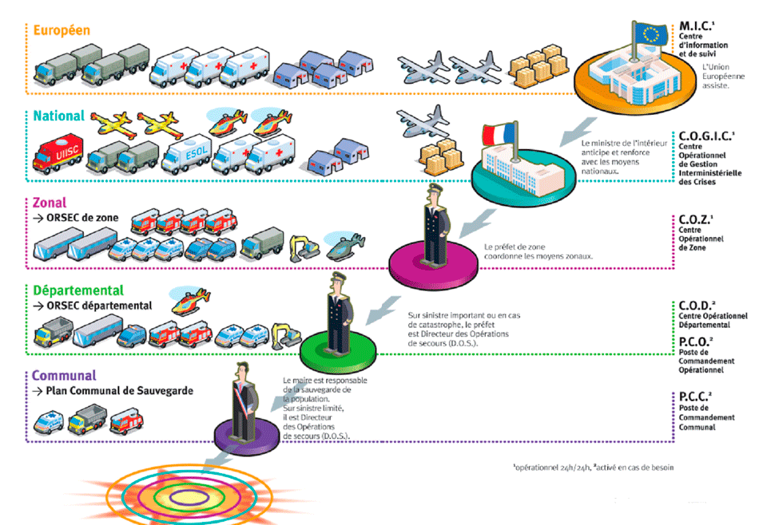
Gestion de crise et protection civile

Slide 15
Résilience et adaptation
Résilience comme capacité à se relever : recover
se reconstruire
revenir à la normale
revenir à l’état antérieur (bond en arrière)
restaurer
se maintenir (continuité d’activité)
absorber
s’adapter
faire face
résister
dépasser

Slide 16
Deux approches possibles
Résilience pensée partir du retour à l’équilibre, qu’il soit identique à l’état antérieur au choc ou nouveau;
Résilience qui met en avant le renouvellement, la réorganisation, l’émergence de nouvelles trajectoires
http://www.thenatureofcities.com/2015/05/19/taking-resilience-out-of-the-realm-of-metaphor-how-do-you-measure-resilience-in-cities-how-would-you-know-if-your-city-or-your-community-was-resilient/

Slide 17
Risques et dynamiques territoriales

Slide 18
Risque et urbanisation
L’exemple de la basse vallée du Var (Alpes-Maritimes)

Slide 19
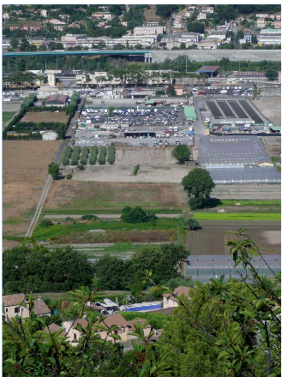
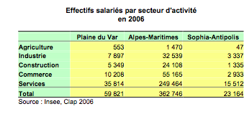
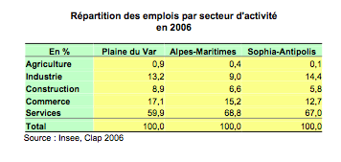

Slide 20
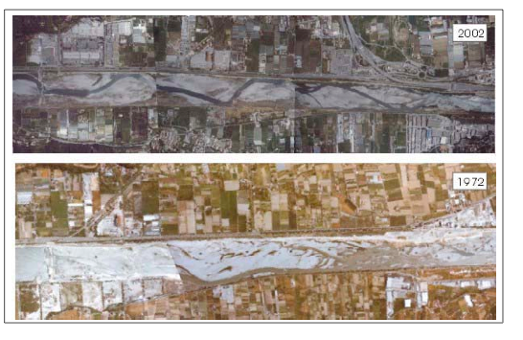
Un milieu fortement anthropisé
Source :
diagnostic SAGE

Slide 21
Ce lien vous donne accès aux ressources pédagogiques très riches produites sur le sujet par le réseau Canopé de l’académie de Nice
http://www.valleeduvar.fr/index.php?page=thematiques&PHPSESSID=e27c71dbc0f30340d49001d3dd01068d

Slide 22
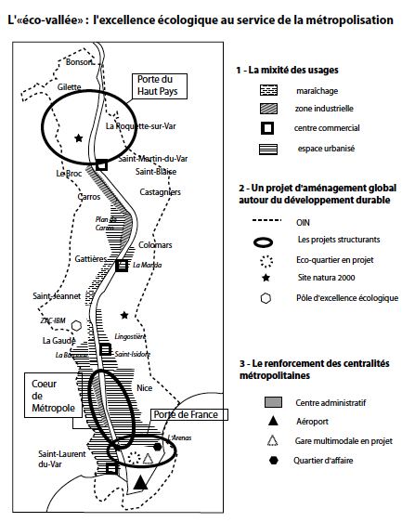

Slide 23
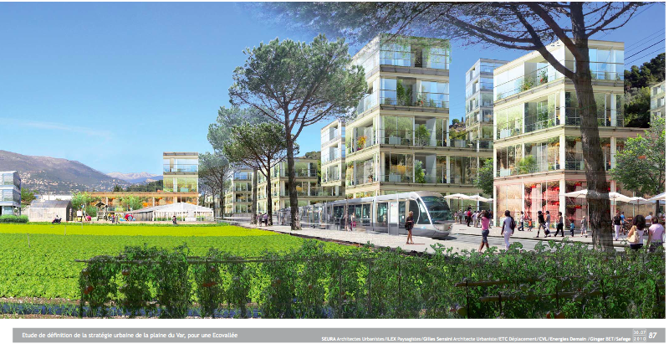

Slide 24
Risque, littoralisation, transition des espaces ruraux
L’exemple du marais de l’Aiguillon et de la Faute-sur-Mer

Slide 25
Xynthia, 27-28 février 2010, 47 morts, 1,5 millions d’euros de dégâts

Slide 26
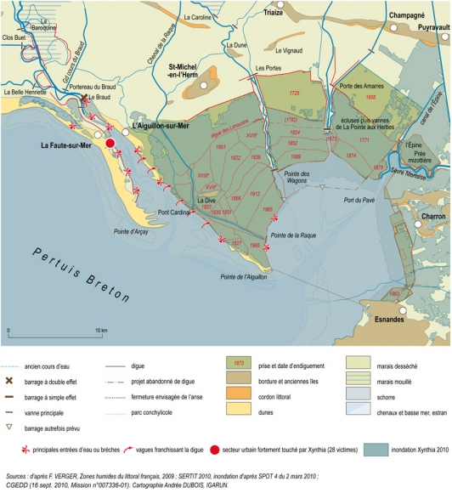

Slide 27
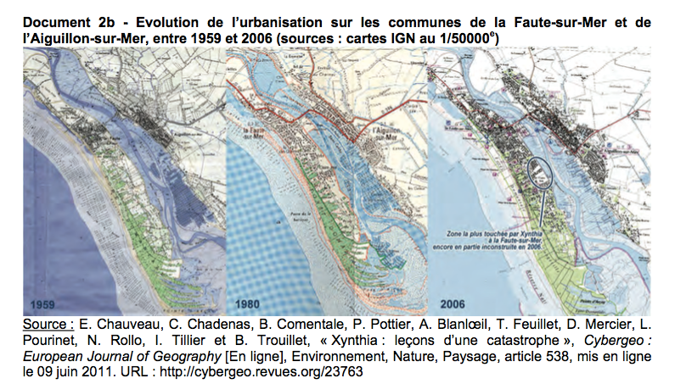

Slide 28
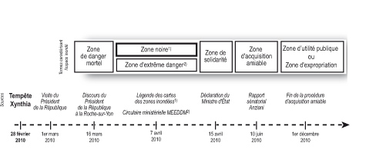
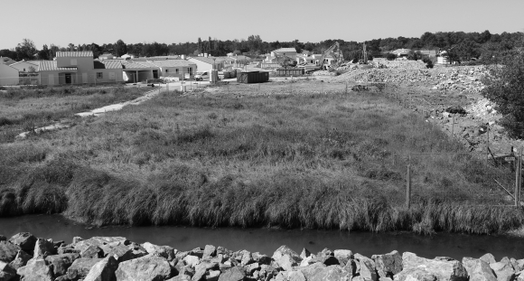

Slide 29
Risque et métropolisation
L’exemple de l’agglomération parisienne face à une crue centennale

Slide 30
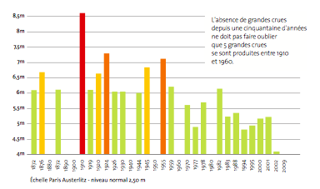
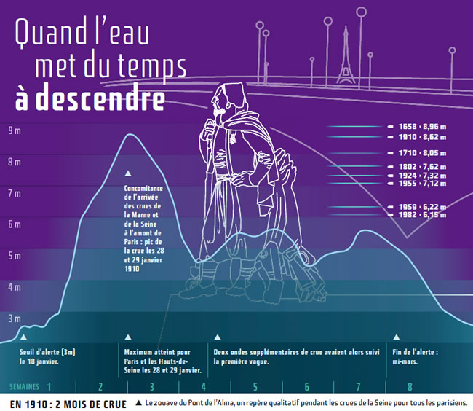
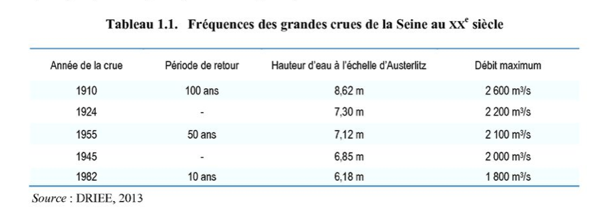
L’aléa
Une crue lente dans un pays habitué aux crues « éclair »
un événement rare pour lequel la mémoire joue contre la conscience
un événement qui dure

Slide 31
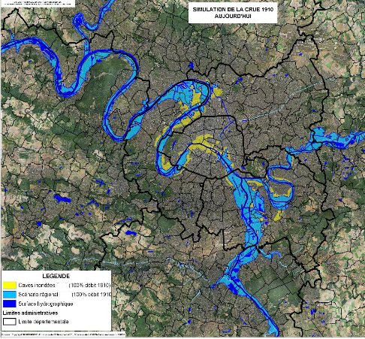
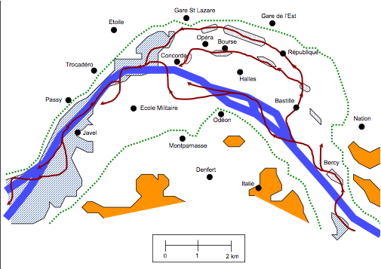
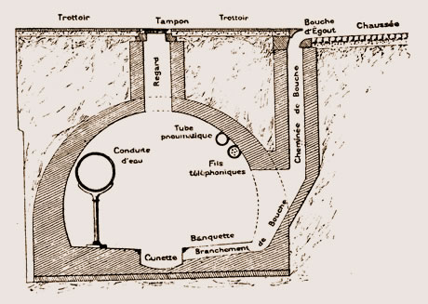
Trois aléas pour une crue
Inondation de surface relativement bien documentée
Inondation des sous-sols largement méconnue
Inondation du et par le réseau hydrographique artificiel largement méconnue
+ interactions des 3

Slide 32
De l’aléa au risque naturel
472 communes inondées dont trois à 100%
800 000 personnes habitent en zone inondable, dont près de 260 000 à Paris.
Plus de 2 500 000 personnes seraient affectées par des dysfonctionnements de toute nature.
entre 30 milliards d’euros de dommages direct, jusqu’à 58,5 milliards d’euros de perte de PIB en cumulé sur 5 ans (3%).
Montée des eaux : environ 10 jours
Cinétique lente : 20 jours d’inondation en 1910
Décrue : 45 jours en 1910
Inondation de surface et des sous-sols : 10% du territoire inondé

Slide 33
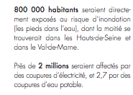
Les réseaux « critiques »

Slide 34
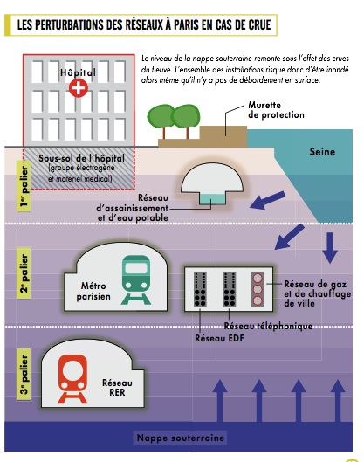
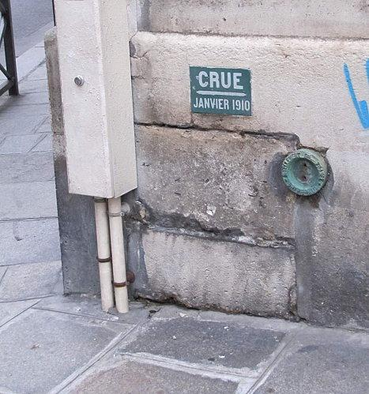
Atlas des risques en France, 2013, Autrement

Slide 35
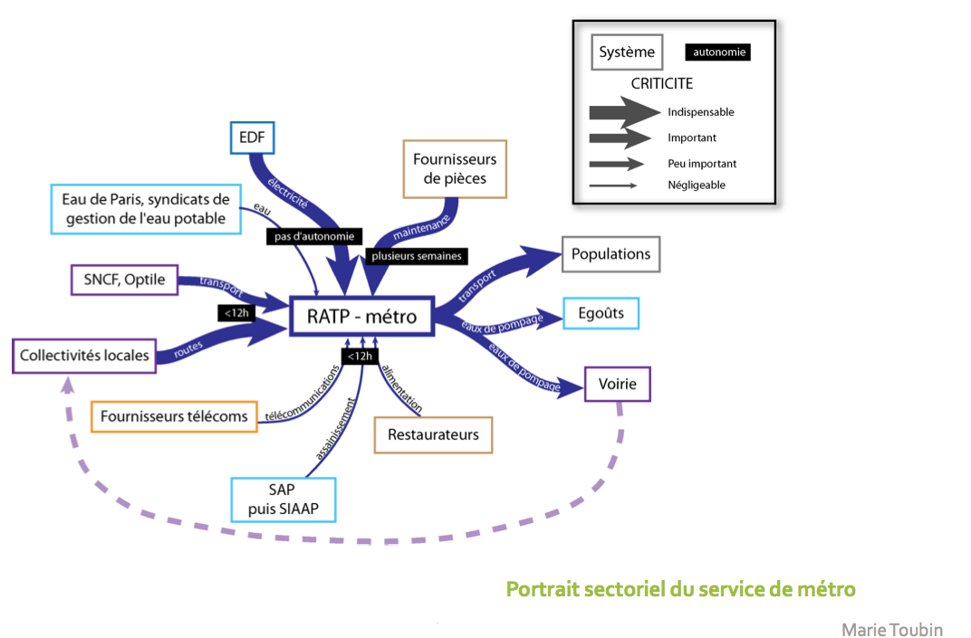
Effets dominos et interdépendance

Slide 36
Deux risques en un
Un risque « classique » : l’inondation endommage des biens matériels dans la zone directement inondée
Un nouveau risque : les effets dominos créent des perturbations fonctionnelles qui
perturbent la vie quotidienne jusqu’à la paralysie
Perturbent la vie économique avec des conséquences locales, régionales, nationales (voire européenne).
Ce risque de perturbations fonctionnelles est un facteur majeur de complications pour la gestion de crise.

Slide 37
Conclusion

Slide 38
Les risques, clés de lecture des dynamiques spatiales et des trajectoires territoriales
 | Aléa | Exposition | Potentiel de dommage (valeur des enjeux) | Vulnérabilité Sociale (faible conscience et culture du risque) | A changé la nature du risque
Croissance et étalement urbain | +++ | +++ | +++ | + | +
Périurbanisation (rurbanisation) | ++ | +++ | +++ | ++ | +
Littoralisation | + | ++ | ++ | +++ | x
Métropolisation | x | x | +++ | +++ | +++

